Slide 1
Teendő lista szervező helyinformációval mobil alkalmazásra
Konzulens: Cserkúti Péter
Készítette: Seregi Gábor, M7793L Szlovák Máté Ákos, AG1UQU

Slide 2
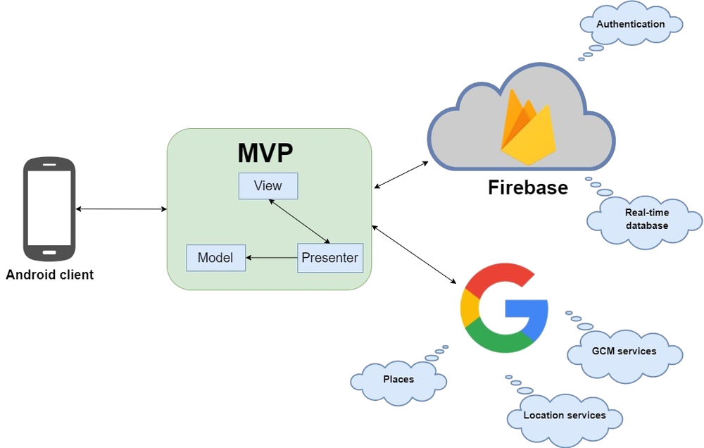
Architektúra

Slide 3

Firebase
Mobil- és webalkalmazáshoz használt fejlesztőplatform
Android, iOS, Unity, stb.
BaaS (Backend as a Service) felhőtípus
Szolgáltatásai:
Real-time database
NoSQL felhőalapú adatbázis
JSON adatok
Adatok valós idejű megjelenítése a kliensen
OnDataChanged esemény, addValueEventListener
Adatok beszúrása, törlése – azonnal látható
Hitelesítés - autentikáció
Notes:
Real-time database – adatbázis referencia
Hitelesítés - autentikáció
Felhasználó hitelesítése jelszó és e-mail cím alapján
Egyedi User ID minden felhasználóra
Felhasználók módosítása, törlése

Slide 4
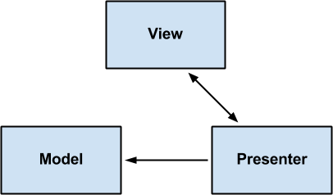
MVP Architektúra
Három réteg, Model-View-Presenter
MVC-hez hasonló (Controller ≈ Presenter)
Model
A modell az alkalmazás által megjelenített és kezelt objektumok reprezentációja – üzleti logika objektumai
View
Megjeleníti az adatokat, és a felhasználó által generált eseményeket továbbítja a Presenter-nek, az események feldolgozására
Presenter
Közvetítő, kezeli a felhasználói beavatkozásokat, frissíti a View-t
Megkapja az adatokat, és formázza a megjelenítéshez

Slide 5

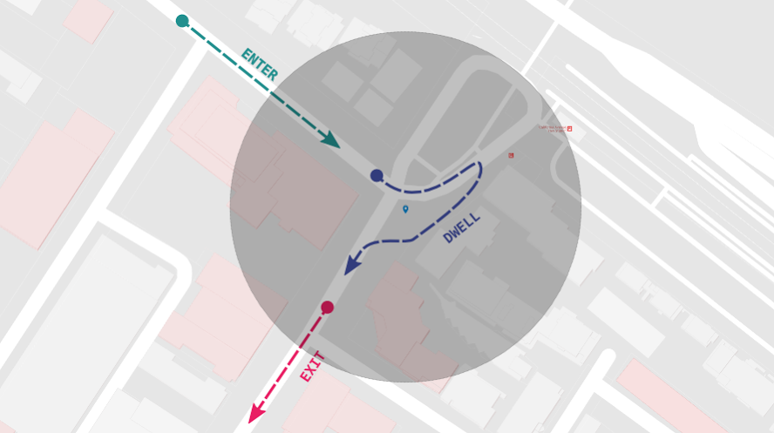
Google Services
Places
Egy adott helyszínről ad vissza információkat
Autocomplete funkció – mint a Google Maps
Geofencing
Egy adott helyszín megközelítése esetén keletkező esemény kezelése
Jelzés a felhasználónak
Notes:
Places által visszaadott objektum -> Location
Location + longitude + latitude + radius + események, amelyek érdekelnek + Geofence lifetime = Geofence objektum

Slide 6
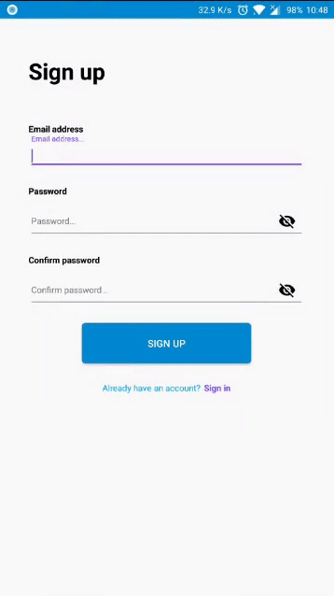
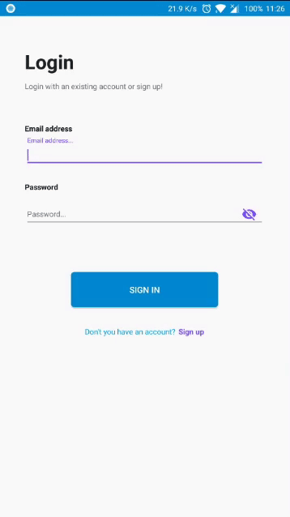
Regisztráció és bejelentkezés
Notes:
Belépés sikeres hitelesítés után
Sikertelen hitelesítés esetén jelzés a felhasználónak
Regisztráció
E-mail, jelszó és jelszó megerősítése megadásával
A jelszónak legalább 6 karakter hosszúnak kell lennie

Slide 7
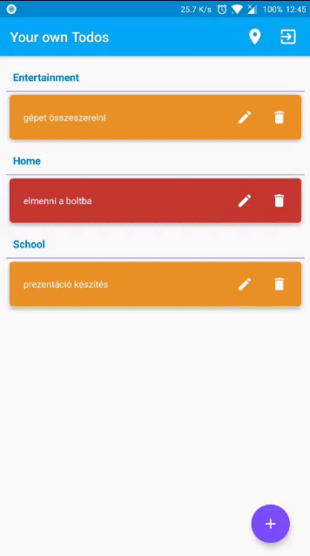
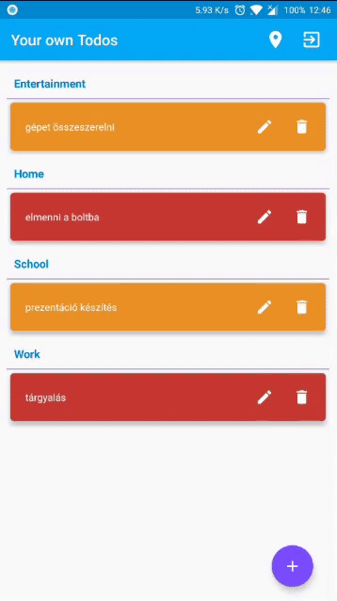
Teendő létrehozása, módosítása

Slide 8
Értesítések implementálása
Geofencing értesítések
Google Services támogatja
Geofence location létrehozása
Geofence lista
Események (Enter, Exit)
Broadcast Receiver
Határidő értesítések
Firebase hátrány
Android job scheduler
Job Service

Slide 9
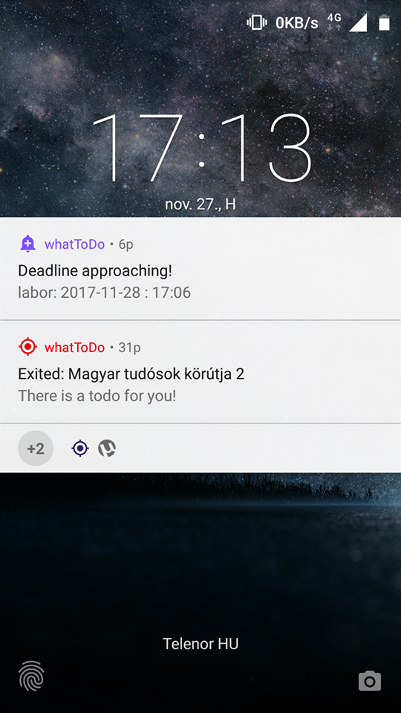
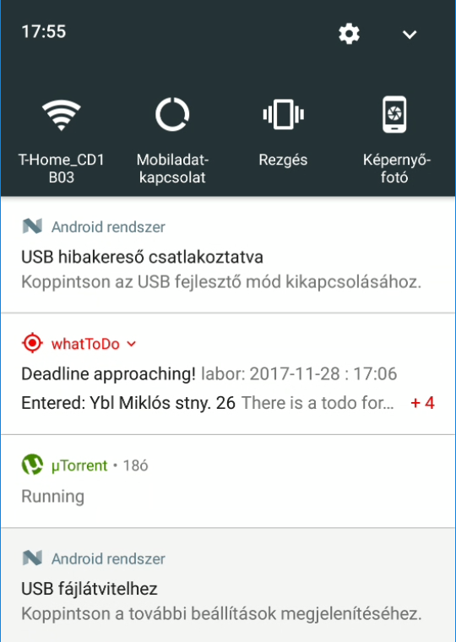
Értesítések

Slide 10
Összefoglalás
Firebase
Könnyen integrálható
Sok hasznos szolgáltatás
Hiányosságok, pl.: testreszabott Push notification – ehhez saját Backend kell
Google services
Könnyen integrálható
Továbbfejlesztési lehetőségek
Saját Backend – Push notification
Belépés Google, Facebook-fiókkal
Teendőhöz kép megadása
Dizájn elemek fejlesztése
Testreszabható értesítések
Notes:
Firebase
-Autentikáció, adatbázis
Google services
- minden locationnel kapcsolatos dolgot könnyen megvalósíthatunk vele
Testreszabható értesítések
-Melyik teendőnél figyelje
-Milyen körzetben
-Határidő előtt mennyivel szóljon (most fix 1 nap)

